Slide 1
Тема: Структура и инфраструктура ИТ-рынка. Ключевые сегменты.
Цель: Сформировать у студентов понимание структуры современного ИТ-рынка, его ключевых сегментов и инфраструктурных компонентов, обеспечивающих его функционирование.
Ключевые вопросы:
1. Понятие ИТ-рынка и его границы.
2. Макросегментация ИТ-рынка: B2B, B2C, B2G.
3. Микросегментация по видам продуктов и услуг.
4. Инфраструктура ИТ-рынка: правовая, финансовая, кадровая.

Slide 2
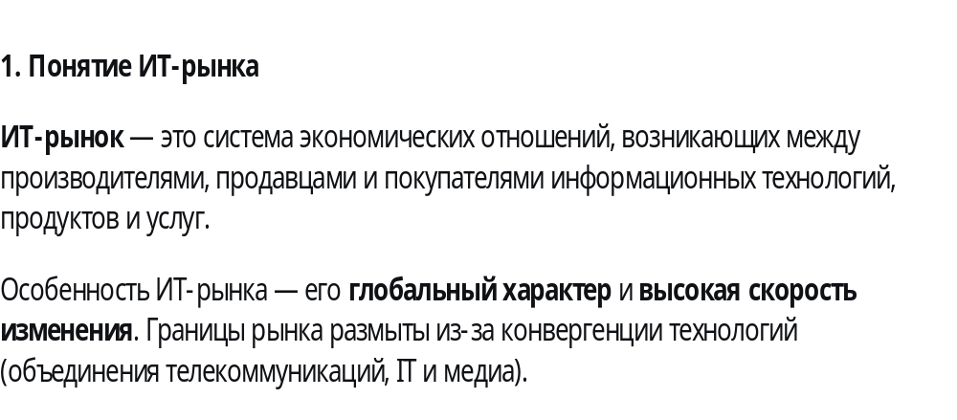

Slide 3
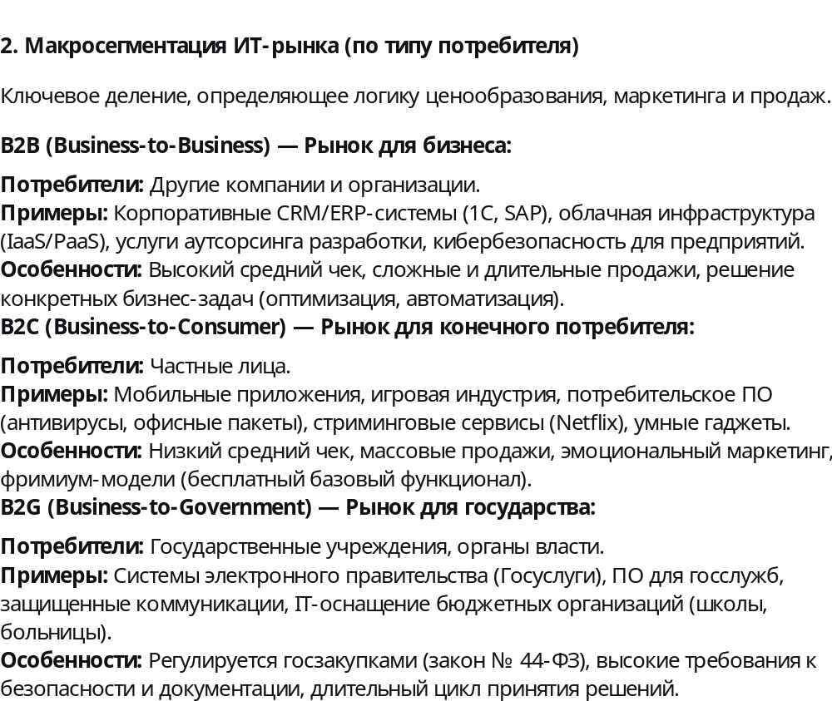

Slide 4
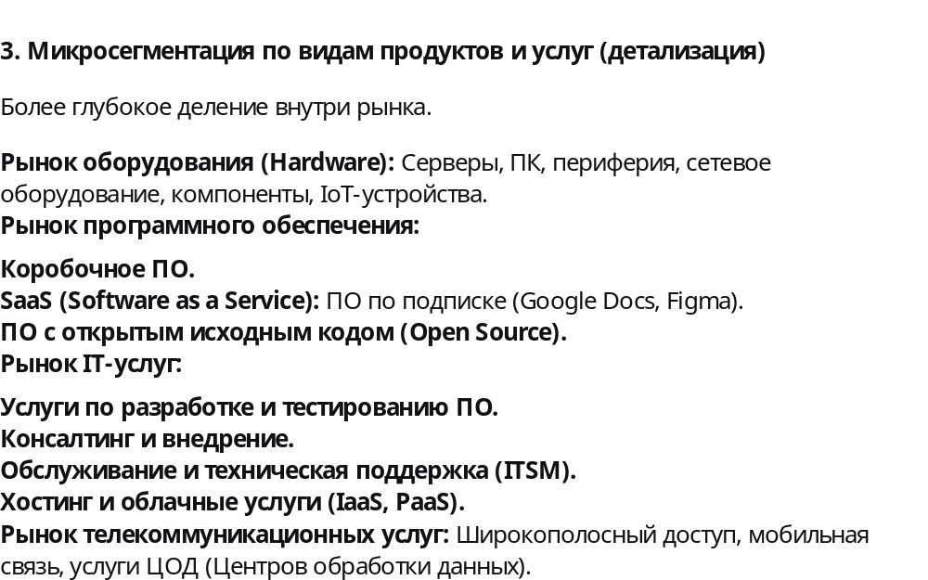

Slide 5
Инфраструктура ИТ-рынка
Элементы, без которых невозможно нормальное функционирование всего рынка.
Правовая инфраструктура:
Законы об интеллектуальной собственности и авторском праве.
Закон о персональных данных (152-ФЗ).
Регулирование телекоммуникаций.
Нормативно-техническая база (стандарты, ГОСТы).
Финансовая инфраструктура:
Венчурные фонды и бизнес-ангелы (финансирование стартапов).
Фондовый рынок (IPO IT-компаний).
Банковская система (кредитование).
Кадровая инфраструктура:
Вузы и колледжи (подготовка специалистов).
Курсы дополнительного образования и переподготовки.
Профессиональные сообщества и конференции.
Техническая инфраструктура:
Дата-центры.
Магистральные каналы связи.
Системы доменных имен (DNS).

